Slide 1
Node.js 基础

Slide 2

目
Node开发概述
Node运行环境搭建
Node.js快速入门
Contents

Slide 3
1. Node开发概述
1.1 为什么要学习服务器端开发基础
能够和后端程序员更加紧密的配合
网站业务逻辑前置，学习前端技术需要后端技术支撑（Ajax）
扩宽知识视野，能够站在更高的角度审视整个项目

Slide 4
1. Node开发概述
1.2 服务器端开发要做的事情
实现网站的业务逻辑
数据的增删改查

Slide 5
1. Node开发概述
1.3 为什么选择Node
使用JavaScript语法开发后端应用
一些公司要求前端工程师掌握Node开发
生态系统活跃，有大量开源库可以使用
前端开发工具大多基于Node开发

Slide 6

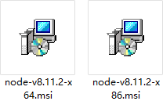
1. Node开发概述
1.4 Node是什么
Node是一个基于Chrome V8引擎的JavaScript代码运行环境。
运行环境
浏览器（软件）能够运行JavaScript代码，浏览器就是JavaScript代码的运行环境
Node（软件）能够运行JavaScript代码，Node就是JavaScript代码的运行环境
Notes:
是浏览器环境之外的JavaScript代码运行环境

Slide 7
目
Node开发概述
Node运行环境搭建
Node.js快速入门
Contents

Slide 8

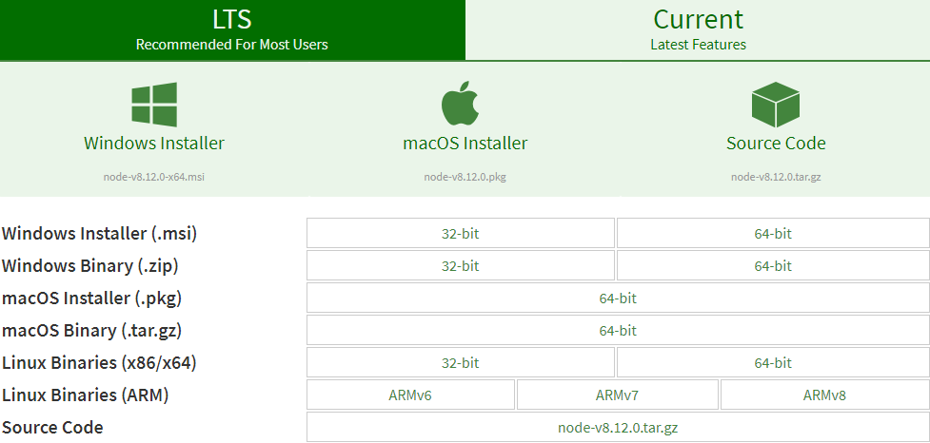
2. Node运行环境搭建
2.1 Node.js运行环境安装
官网：https://nodejs.org/en/
LTS = Long Term Support 长期支持版 稳定版
Current 拥有最新特性 实验版

Slide 9
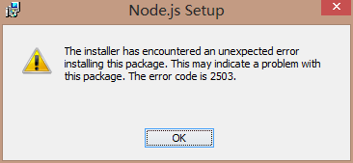
2. Node运行环境搭建
2.2 Node环境安装失败解决办法
1. 错误代号2502、2503
失败原因：系统帐户权限不足。
解决办法：
以管理员身份运行powershell命令行工具
输入运行安装包命令 msiexec /package node安装包位置

Slide 10
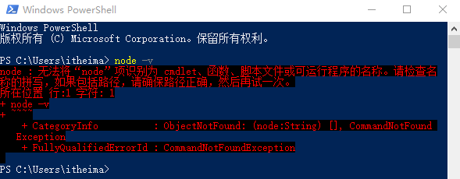
2. Node运行环境搭建
2.2 Node.js环境安装失败解决办法
2. 执行命令报错
失败原因：Node安装目录写入环境变量失败
解决办法：将Node安装目录添加到环境变量中

Slide 11
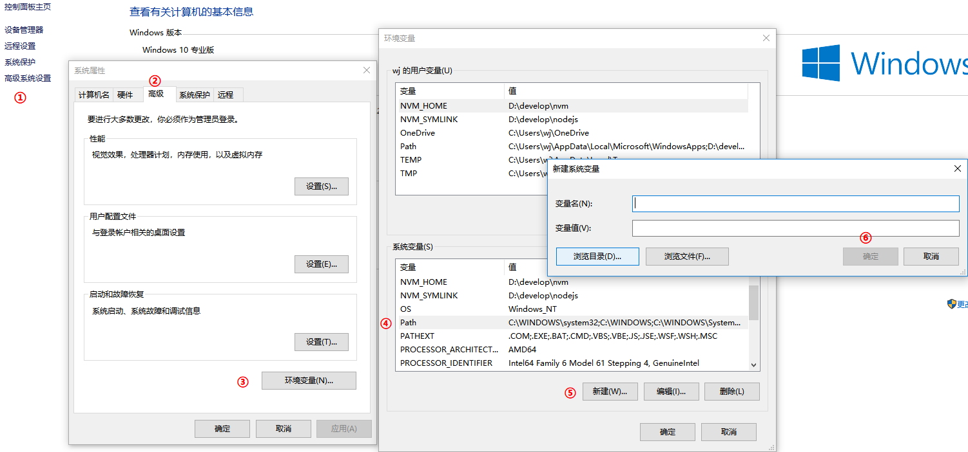
2. Node运行环境搭建
2.3 PATH环境变量
存储系统中的目录，在命令行中执行命令的时候系统会自动去这些目录中查找命令的位置。

Slide 12
目
Node开发概述
Node运行环境搭建
Node.js快速入门
Contents

Slide 13
3. Node.js快速入门
3.1 Node.js 的组成
JavaScript 由三部分组成，ECMAScript，DOM，BOM。
Node.js是由ECMAScript及Node 环境提供的一些附加API组成的，包括文件、网络、路径等等一些更加强大的 API。
JavaScript
Node.js
ECMAScript
DOM
BOM
ECMAScript
Node模块API

Slide 14
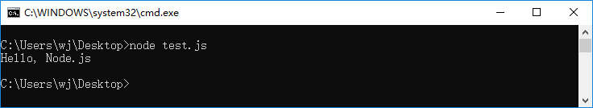
3. Node.js快速入门
3.2 Node.js基础语法
所有ECMAScript语法在Node环境中都可以使用。
  在Node环境下执行代码，使用Node命令执行后缀为.js的文件即可

Slide 15
3. Node.js快速入门
3.3 Node.js全局对象global
在浏览器中全局对象是window，在Node中全局对象是global。
Node中全局对象下有以下方法，可以在任何地方使用，global可以省略。
console.log() 在控制台中输出
setTimeout() 设置超时定时器
clearTimeout() 清除超时时定时器
setInterval() 设置间歇定时器
clearInterval() 清除间歇定时器

